Slide 1
ОКРУЖАЮЩИЙ МИР
Урок подготовила учитель начальных классов МБОУ «Гимназия 1»
Попова Алла Николаевна

Slide 3
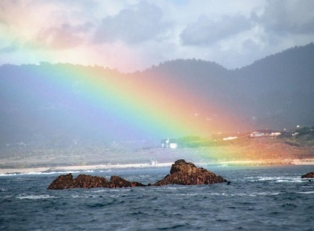
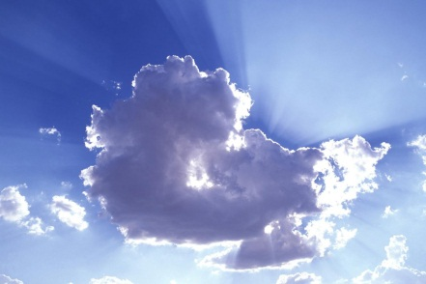
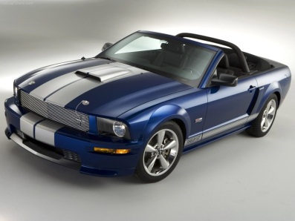
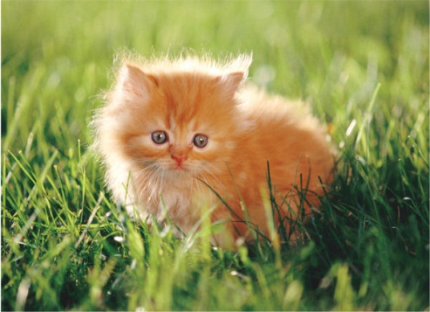
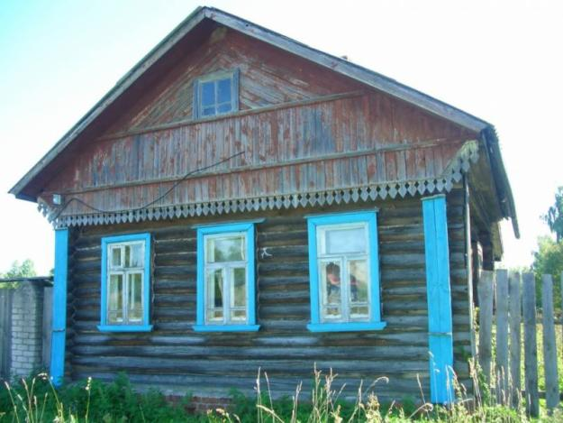
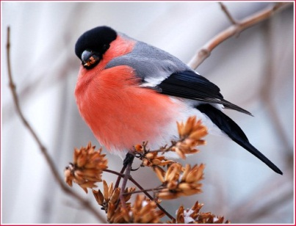
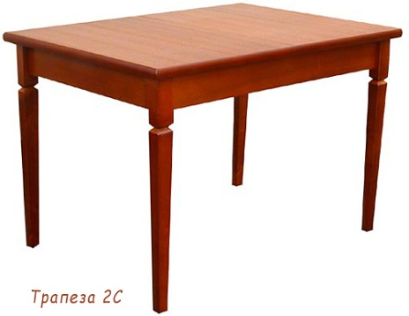
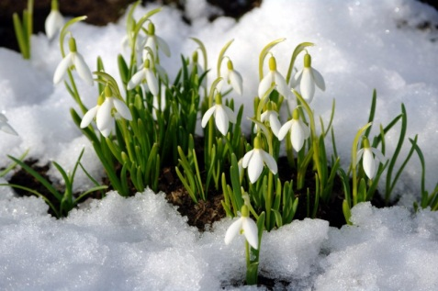
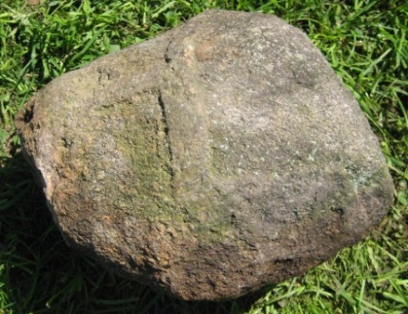
Девиз урока:
«Знаешь- говори, не знаешь- слушай»

Slide 4
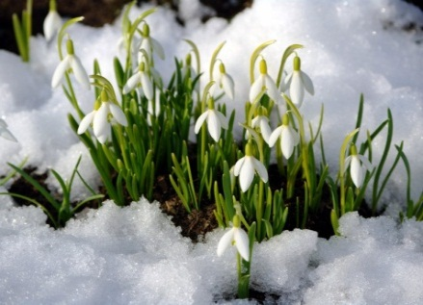
ПРИРОДА
ИЗДЕЛИЯ

Slide 5
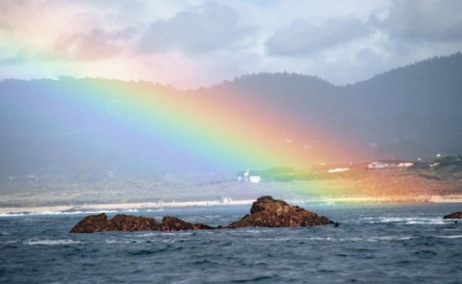
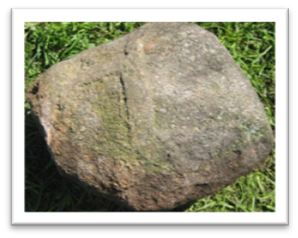
ПРИРОДА
ЖИВАЯ
НЕЖИВАЯ

Slide 6
ЖИВОЕ
И
НЕЖИВОЕ

Slide 7
СВОЙСТВА ЖИВЫХ ОРГАНИЗМОВ
ДЫХАНИЕ
ПИТАНИЕ
РОСТ
РАЗМНОЖЕНИЕ
УМИРАНИЕ

Slide 8
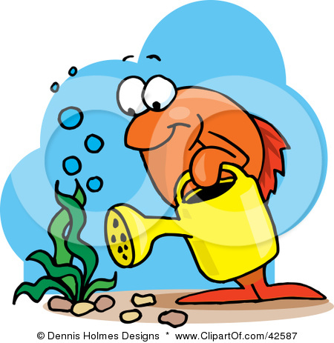

Slide 9
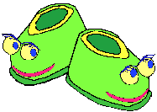
Физкультминутка
Живое - похлопай
Неживое - потопай
жираф
гора
куст
сосулька
радуга
кит
бабушка
Notes:
Много слов. Измени цвет . Можно рисунки: жираф, гора, сосулька, кит, радуга, бабушка

Slide 10
Неживые организмы
Не способны к выведению потомства, росту
Существуют в природе, не нуждаясь ни в пище, ни в воздухе
Придуманы или сотворены умом и руками человека

Slide 11
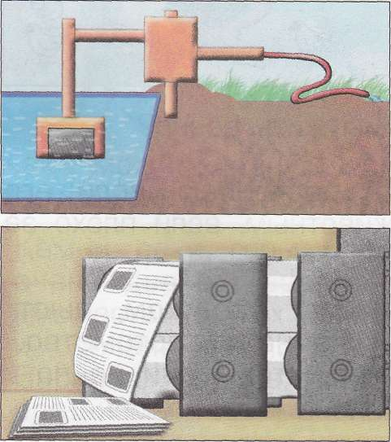
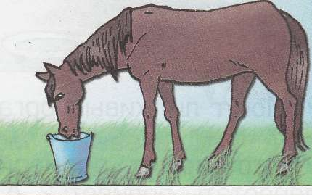
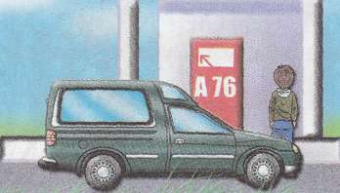
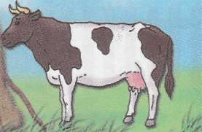
Живое или неживое

Slide 12
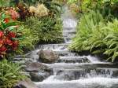
Признаки живой и неживой природы
Планеты являются…
живой природой.
неживой природой.
дыхание
рост
плавание
питание
Notes:
Продолжи предложение – проговори сама
Исключи лишнее

Slide 13
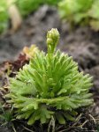
Признаки живой и неживой природы
микроорганизмы
животные
полезные ископаемые
грибы
Рождение, дыхание, питание, рост,
размножение и умирание – признаки…
неживой природы
живой природы.
Notes:
Исключи лишнее
Продолжи предложение

Slide 14
Урок прошёл удачно.
Я доволен собой!
Мне было очень трудно. Мне нужна помощь!

